Slide 1


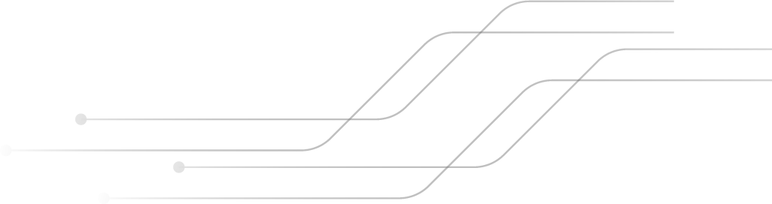
Trabalho realizado por:
Diogo Freitas nº104841
João F. Botas nº104782
Rebeca Sampaio nº126628

Slide 2
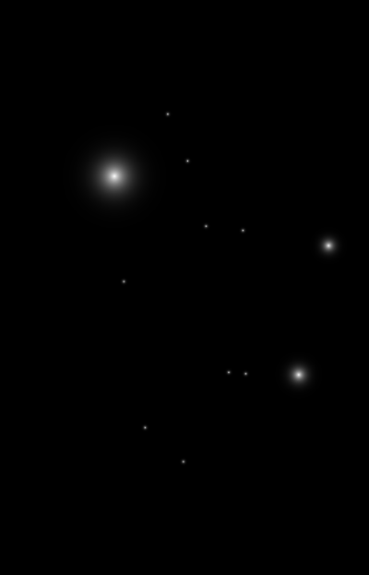
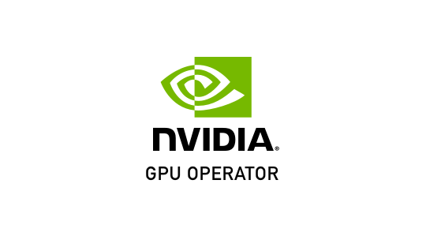

Introdução
01
Breve introdução da NVIDIA e do objetivo do trabalho

Slide 3
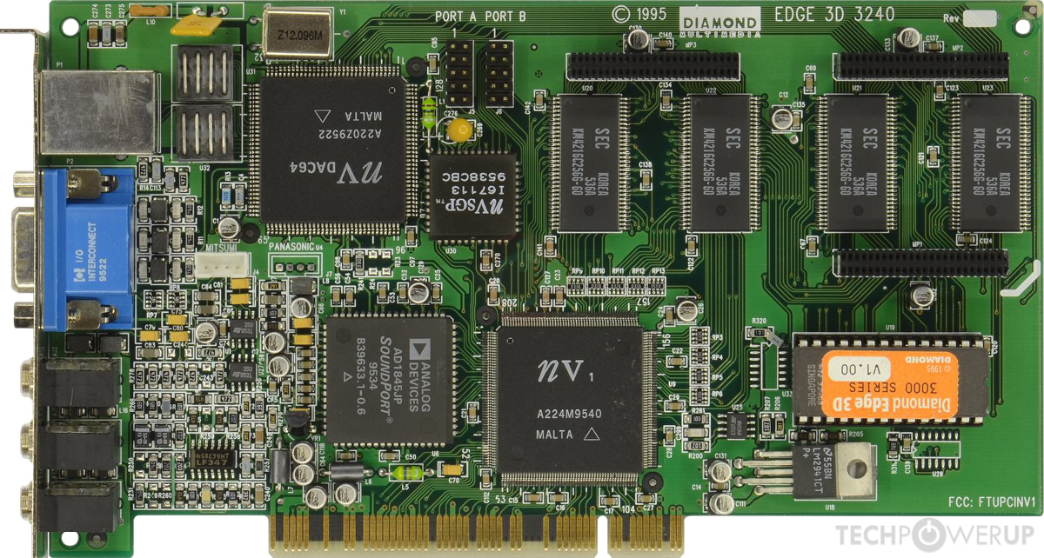
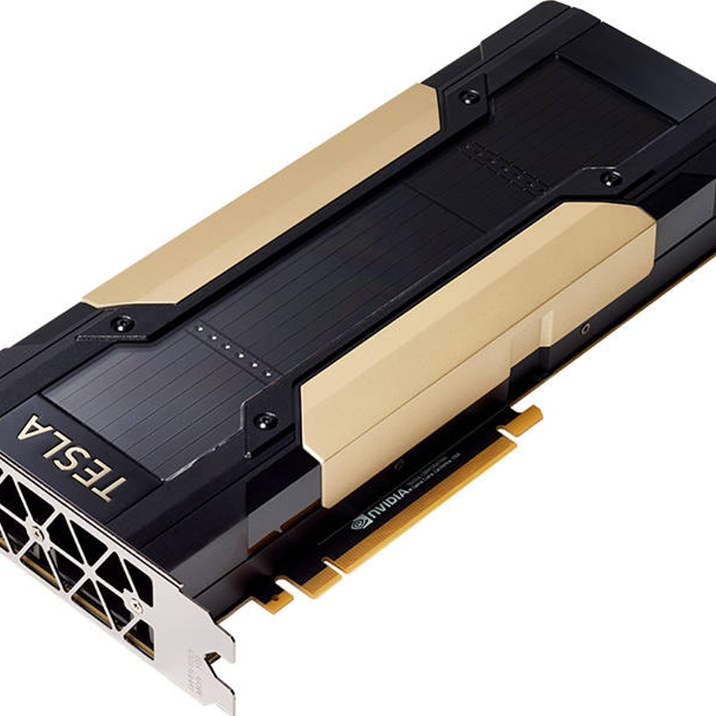

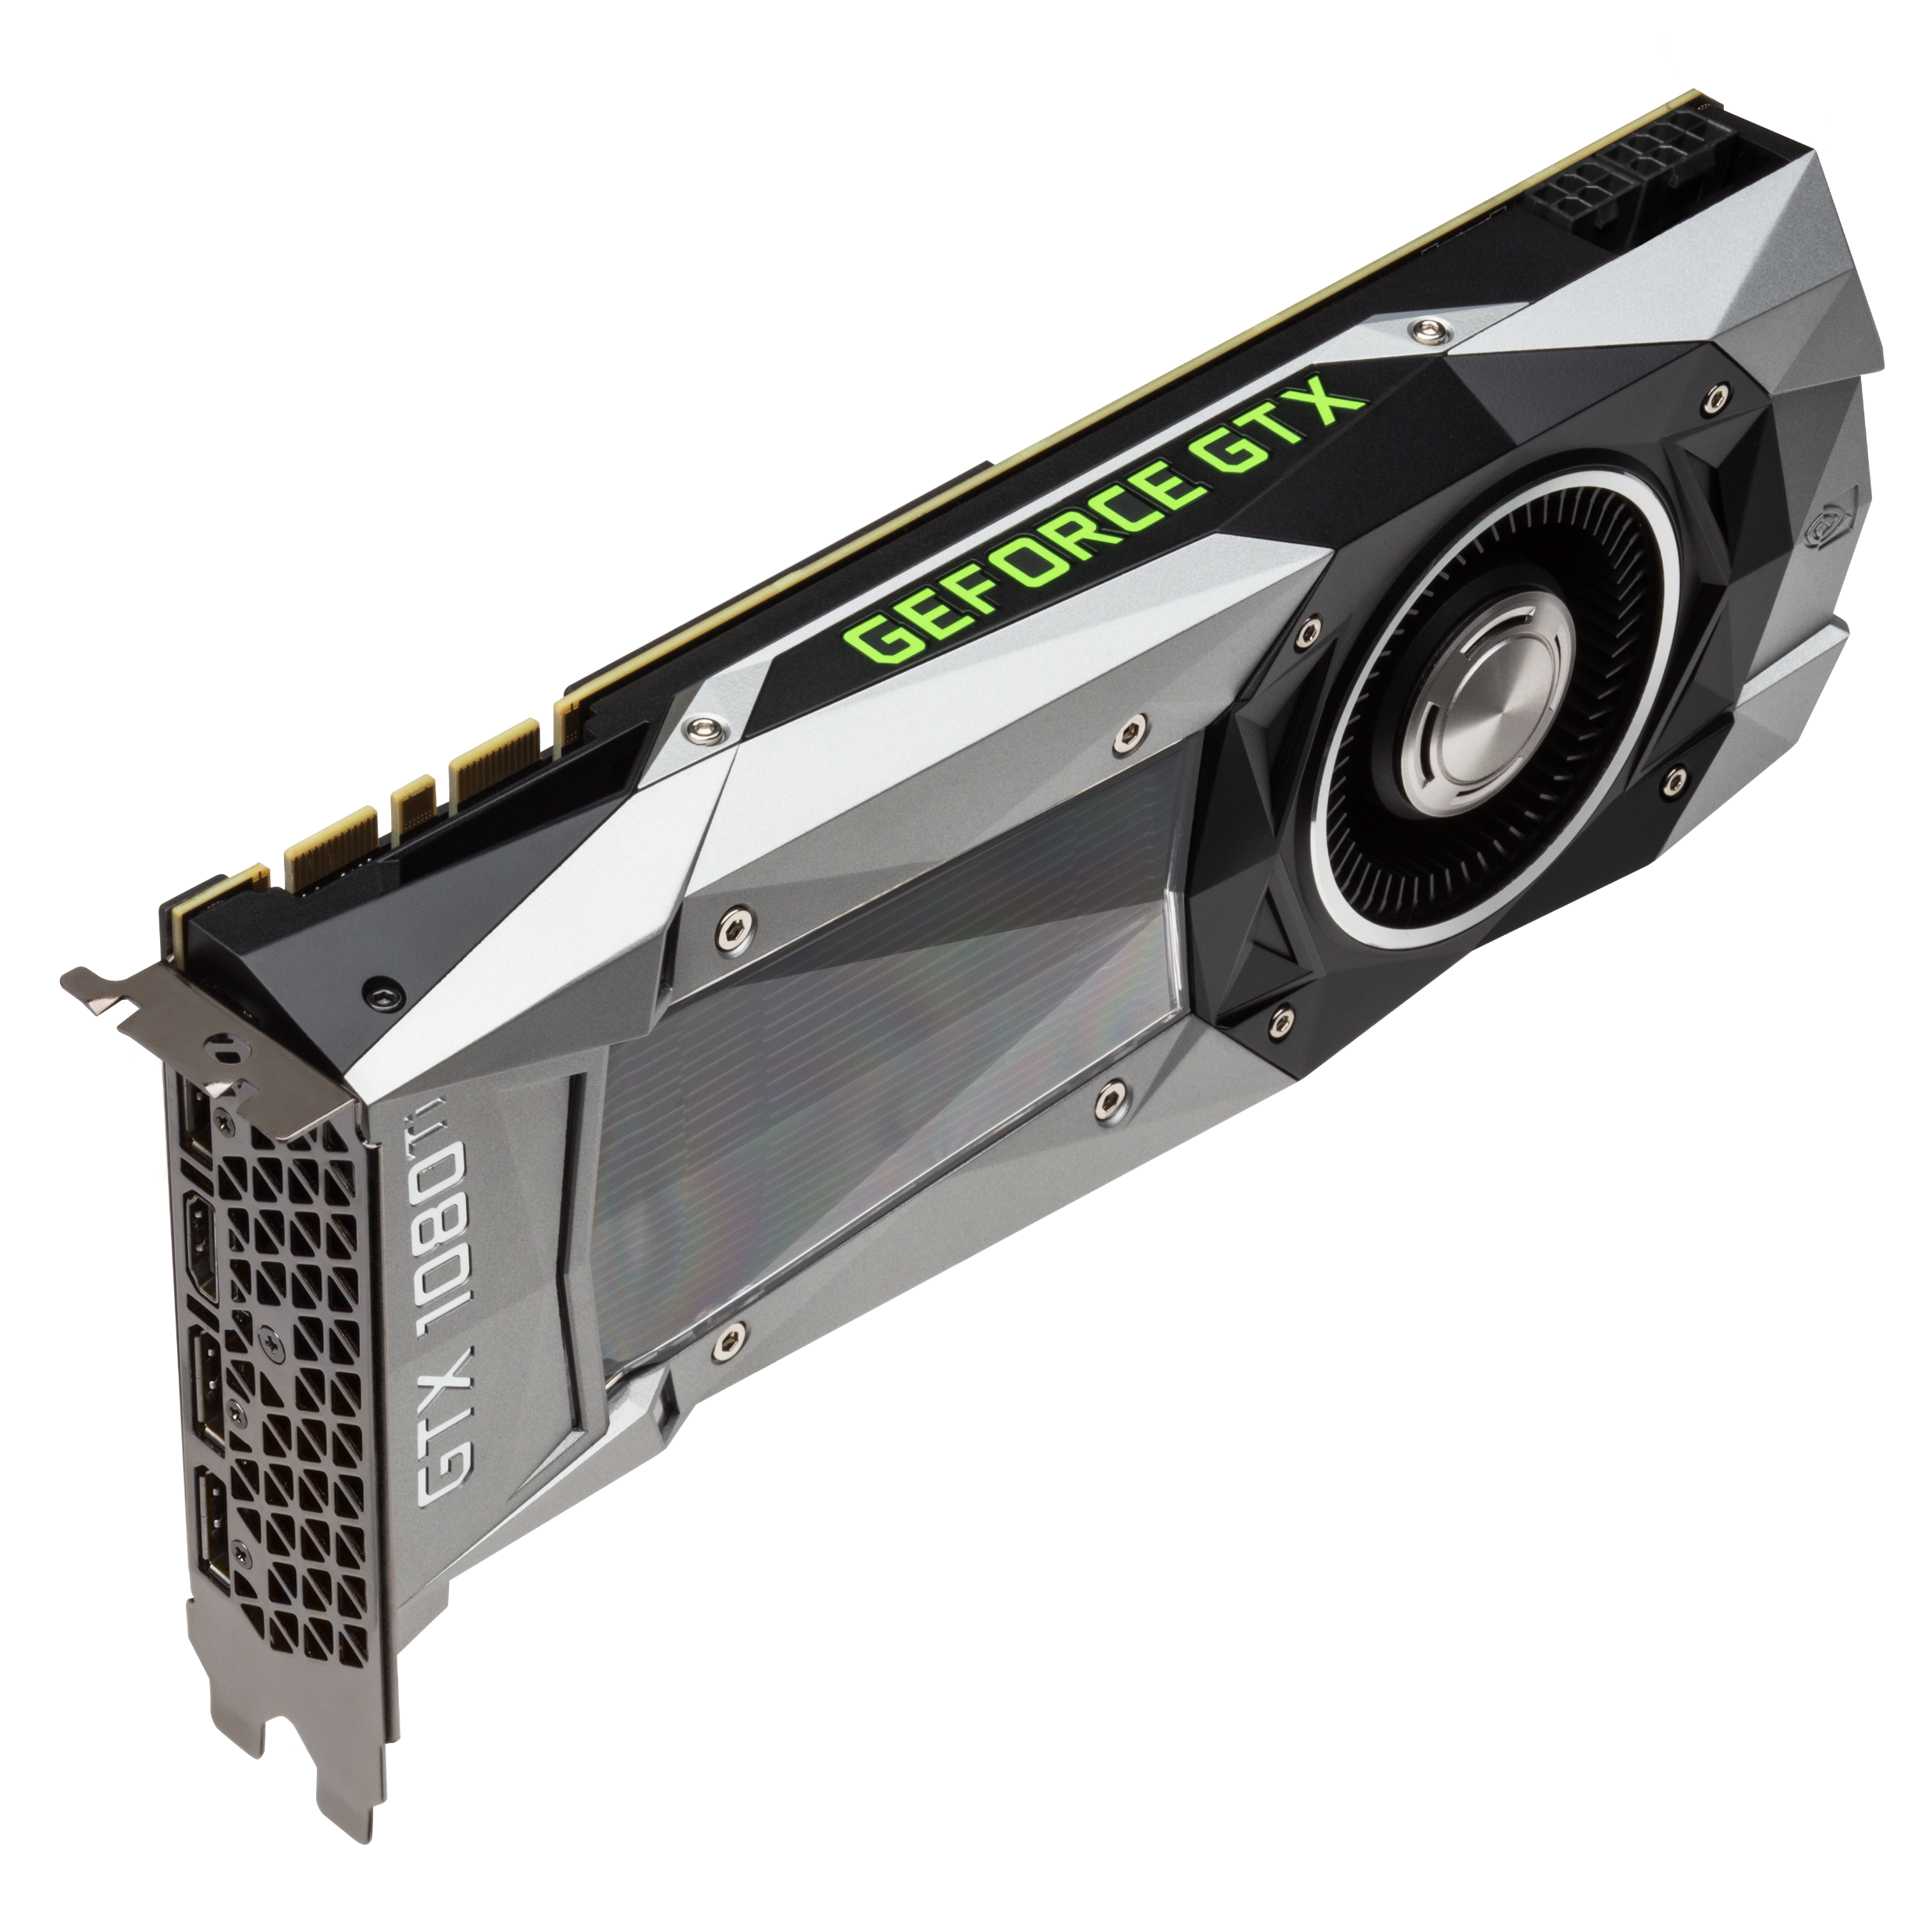
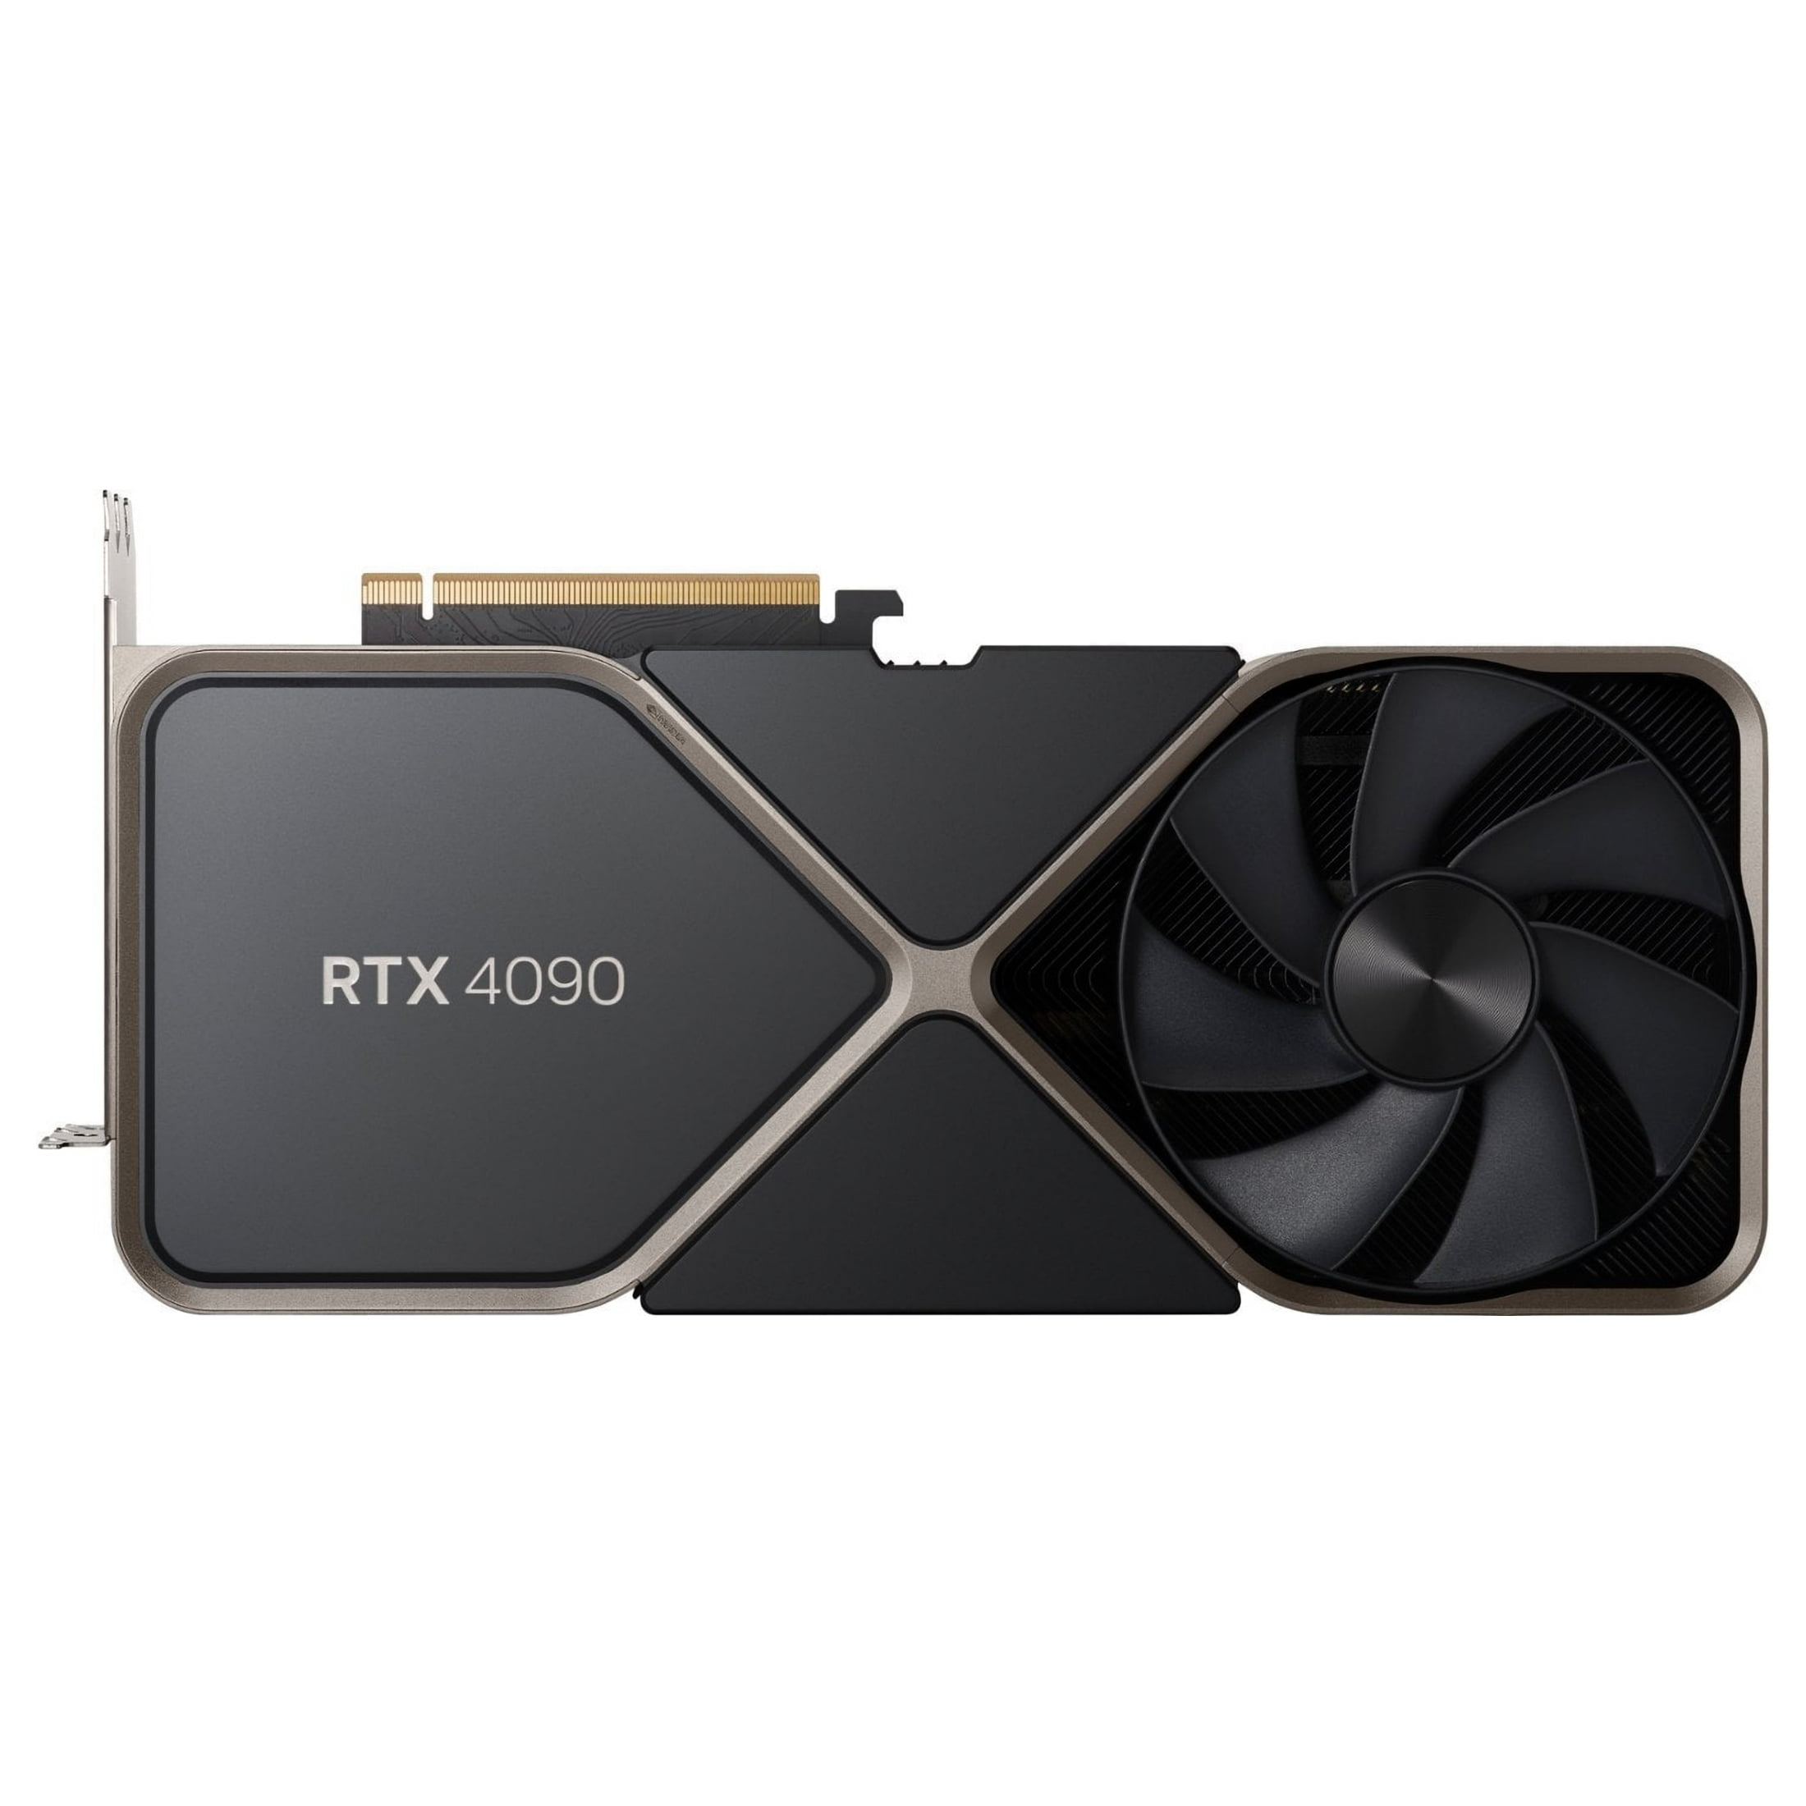
NVIDIA
Pioneira no desenvolvimento de GPUs modernas
Tecnologia essencial para IA generativa e supercomputação
Secção: Aplicações
Jogos: Experiência visual imersiva.
IA: Suporte a neural networks e a Deep Learning
Veículos autônomos: Computação de ponta.

Slide 4
Dados
02
Descrição e breve visualização dos dados

Slide 5
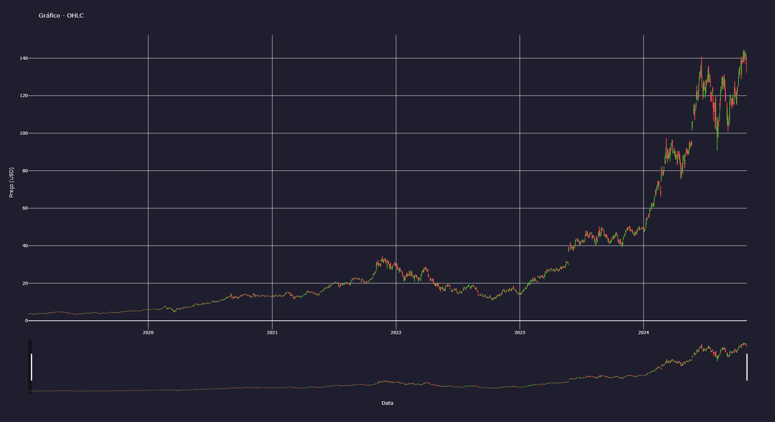
Visualização dos dados
Date | Adj Close | Close | High | Low | Open | Volume
02/01/2019 | 3.378089 | 3.405500 | 3.462000 | 3.251250 | 3.266000 | 508752000
03/01/2019 | 3.173996 | 3.199750 | 3.379000 | 3.192250 | 3.344750 | 705552000
04/01/2019 | 3.377346 | 3.404750 | 3.443250 | 3.242500 | 3.273500 | 585620000
07/01/2019 | 3.556145 | 3.585000 | 3.622250 | 3.410750 | 3.462500 | 709160000
 | …
31/10/2024 | 132.750854 | 132.759995 | 137.610001 | 132.110001 | 137.600006 | 270039600
Foi utilizada a biblioteca yfinance para a recolha dos dados da NVIDIA
Os parâmetros definidos para download foram os seguintes:
Ticker: NVDA
Start_date: 2019-01-01
End_date: 2024-11-01
Durante feriados e fim de semanas o mercado de stocks encontra-se encerrado:
A base de dados possui apenas 1469 linhas e não 2130 (número de dias de 02-01-2019 até 31/10/2024)

Slide 6
Visualização de um gráfico OHLC

Slide 7
Estatísticas
03
Análise de estatísticas anuais e gerais

Slide 8
Métricas anuais do stock
Year | Annual Return (%) | Avg Price | Max High | Min Low | Avg Volume | Volatility (%) | Trading Days | Days Above Avg Volume | Trend Slope
2019 | 73.41% | $4.339 | $6.045 | $3.192 | 456399667 | 41.29% | 260 | 94 | 0.004417
2020 | 118.02% | $9.86 | $14.727 | $4.517 | 480855257 | 58.84% | 261 | 106 | 0.026562
2021 | 124.48% | $19.483 | $34.647 | $11.567 | 359558817 | 45.70% | 260 | 92 | 0.051868
2022 | −51.44% | $18.544 | $30.711 | $10.813 | 543163223 | 64.21% | 260 | 111 | −0.036685
2023 | 246.10% | $36.552 | $50.548 | $14.034 | 473557460 | 49.10% | 259 | 97 | 0.095347
2024 | 175.68% | $101.594 | $144.42 | $47.32 | 409995164 | 51.30% | 218 | 98 | 0.254817

Slide 9
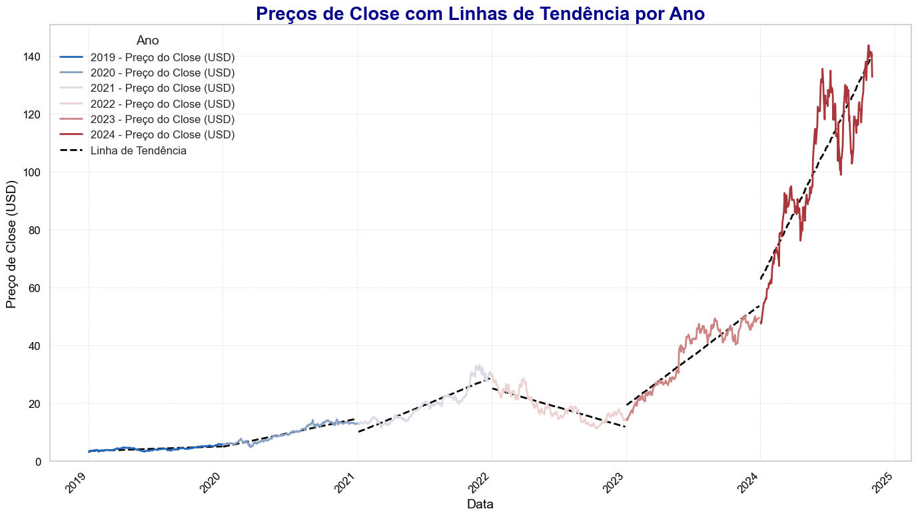
Porque motivo o valor dos stocks da NVIDIA decresceram tanto em 2022
Os dados de 2022 indicam uma tendência decrescente, com um único ponto atingindo o valor de -0.036685
Uma diminuição dos valores do ano de 2022 para 2023
Não é possível identificar com certeza o motivo, mas pode estar relacionado com a escassez de chips que ocorreu em 2022, ou com o fim de linha da GPU RTX 2060

Slide 10
Estratégias de trading
04
Machine learning e Crossover de EMA

Slide 11
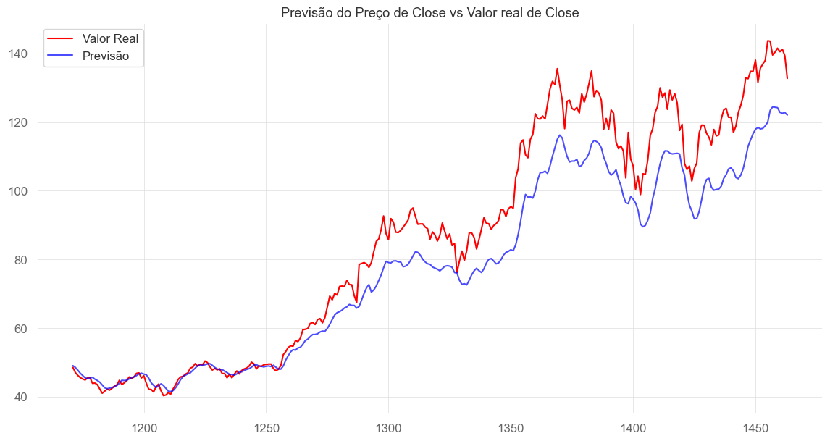
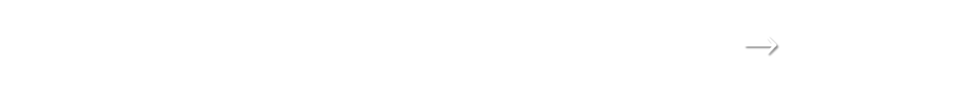
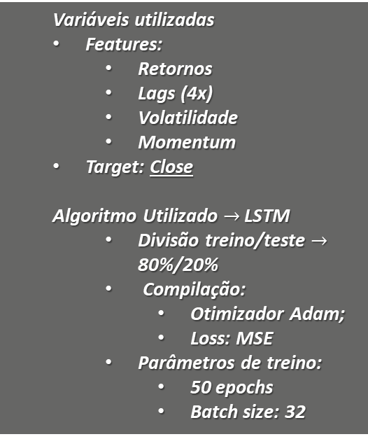
Modelo Supervisionada (Regressão) $→$ LSTM
Variáveis utilizadas
Features:
Retornos
Lags (4x)
Volatilidade
Momentum
Target: Close
Algoritmo Utilizado $→$ LSTM
Divisão treino/teste $→$ 80%/20%
Compilação:
Otimizador Adam;
Loss: MSE
Parâmetros de treino:
50 epochs
Batch size: 32

Slide 12
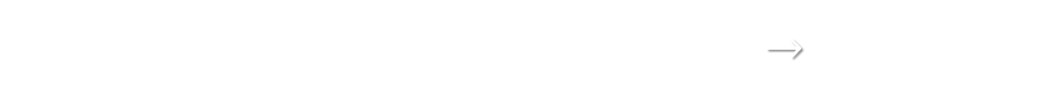
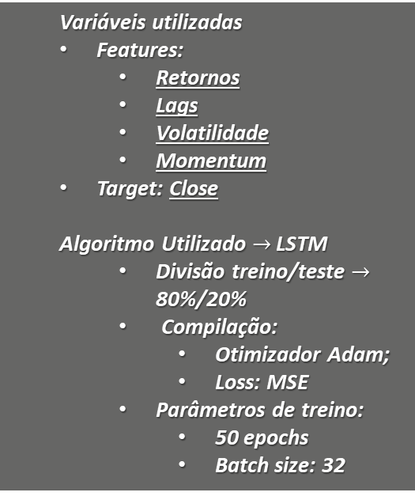
Modelo Supervisionada (Regressão) $→$ Métricas
Variáveis utilizadas
Features:
Retornos
Lags
Volatilidade
Momentum
Target: Close
Algoritmo Utilizado $→$ LSTM
Divisão treino/teste $→$ 80%/20%
Compilação:
Otimizador Adam;
Loss: MSE
Parâmetros de treino:
50 epochs
Batch size: 32
(MSE): 132.95054324484673
(MAE): 9.053899865893644
(RMSE): 11.530418173025934
(R²): 0.8765712665219383

Slide 13
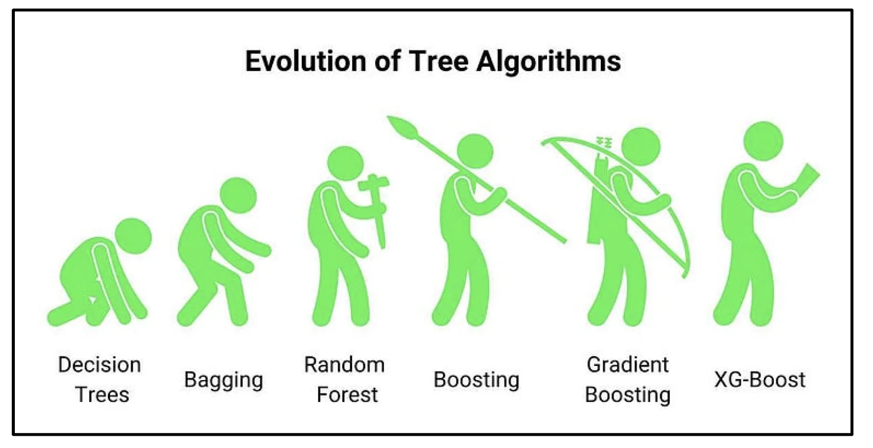
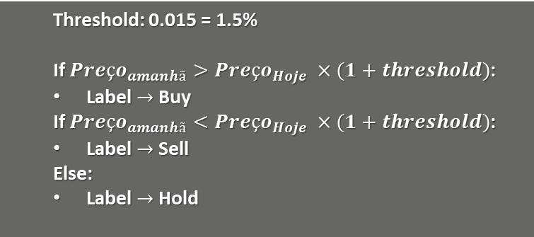
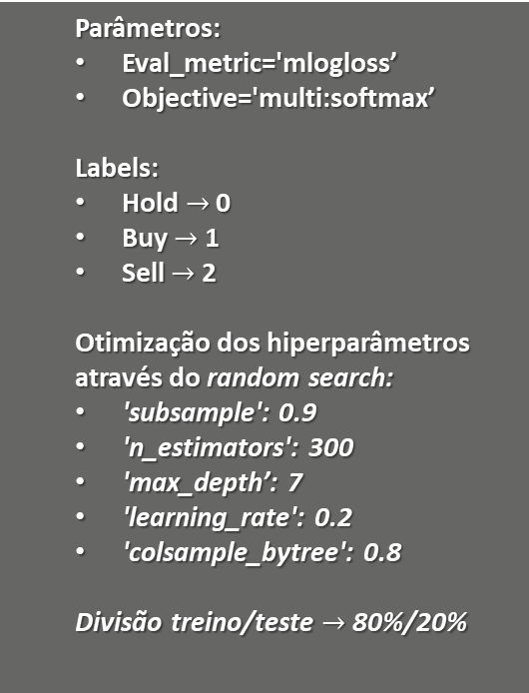
Modelo Supervisionada (Classificação) $→$ XGBoost Classifier
Parâmetros:
Eval_metric='mlogloss’
Objective='multi:softmax’
Labels:
Hold $→$ 0
Buy $→$ 1
Sell $→$ 2
Otimização dos hiperparâmetros através do random search:
'subsample': 0.9
'n_estimators': 300
'max_depth’: 7
'learning_rate': 0.2
'colsample_bytree': 0.8
Divisão treino/teste $→$ 80%/20%
Threshold: 0.015 = 1.5%
If $Preço_{amanhã}>Preço_{Hoje} ×(1+threshold)$:
Label $→$Buy
If $Preço_{amanhã}<Preço_{Hoje} ×(1+threshold)$:
Label $→$Sell
Else:
Label $→$Hold

Slide 14
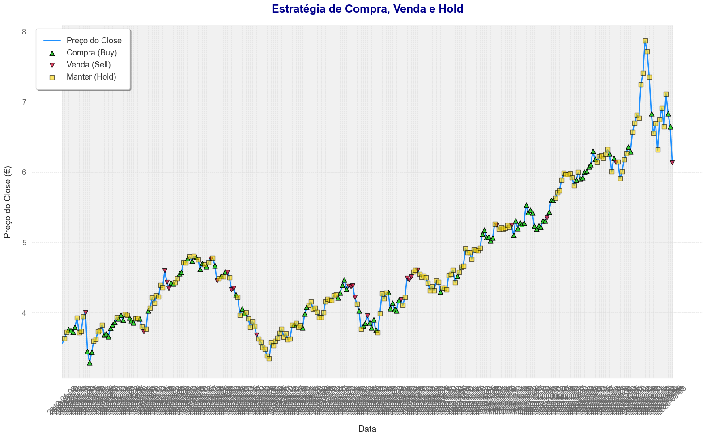
Modelo Supervisionada (Classificação) $→$ Resultados

Slide 15
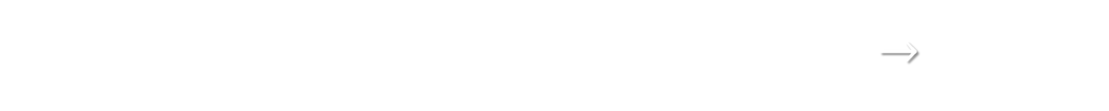
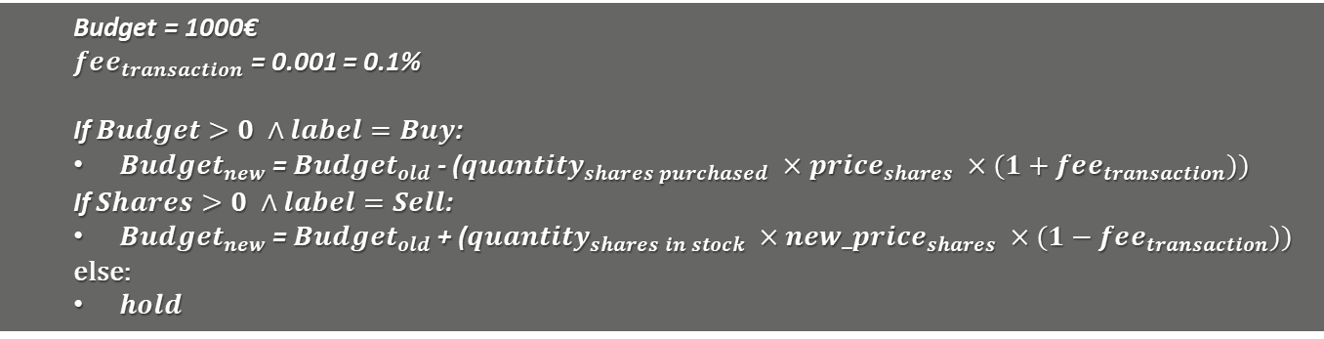
Modelo Supervisionada (Classificação) $→$ Teste
Budget = 1000€
$fee_{transaction}$ = 0.001 = 0.1%
If $Budget>0 ∧label=Buy$:
$Budget_{new}$ = $Budget_{old}$ - ($quantity_{shares purchased} ×price_{shares} ×(1+fee_{transaction}))$
If $Shares>0 ∧label=Sell$:
$Budget_{new}$ = $Budget_{old}$ + ($quantity_{shares in stock} ×new_price_{shares} ×(1−fee_{transaction}))$
else:
$hold$
Budget Inicial: €1000
Budget Final: €1952
Lucro: €952

Slide 16
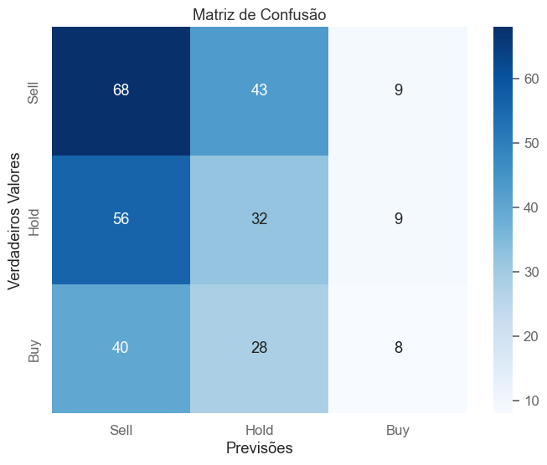
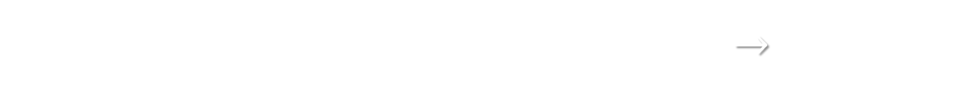
Modelo Supervisionada (Classificação) $→$ Métricas
Acurácia: 0.36860068259385664
Precisão: 0.3443353552280855
Recall: 0.33394224392596605
F1-Score: 0.31857866151155295

Slide 17
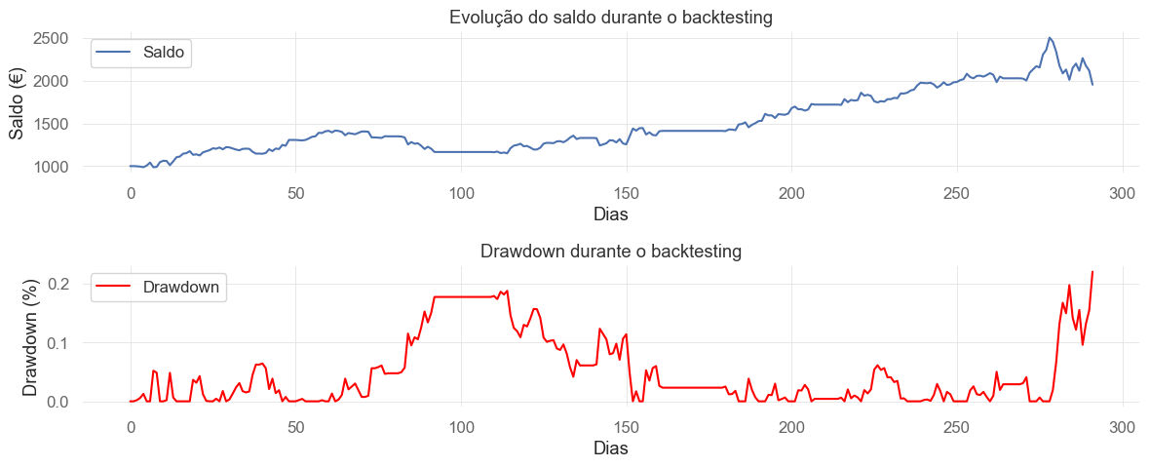
Modelo Supervisionada (Classificação) $→$ Backtesting
Budget inicial: €1000
Rentabilidade e Lucro: Desempenho positivo e lucrativo (lucro de $952).
Crescimento e Consistência: O baixo CAGR (0.78%) indica um crescimento inconsistente ao longo do tempo, apesar do lucro significativo.
Gestão de Risco: O risco “controlado” (VaR 5% de 3.82%) reflete uma estratégia, aparentemente eficaz e relativamente segura, com margem para melhorar a consistência dos retornos.
Mas será isso verdadeiro? (Ver conclusão –> Crescimento exponencial da Nvidia facilita o modelo)
Lucro: €952
Taxa de Retorno: 95.30%
Drawdown Máximo: -21.98%
ROI: 95.30%
CAGR: 0.78%
Value at Risk (VaR 5%): 3.82%

Slide 18
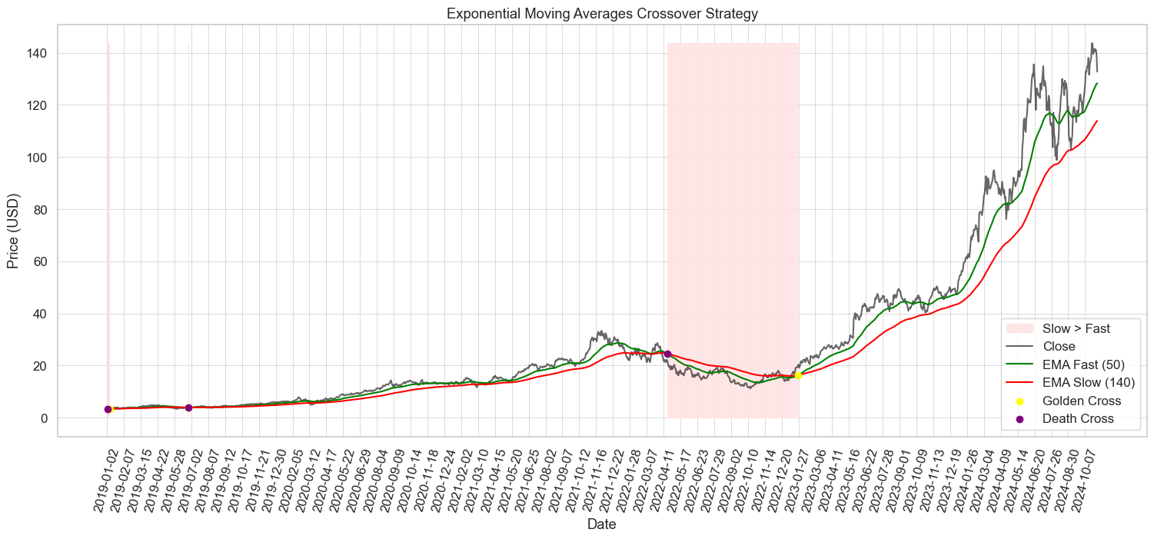
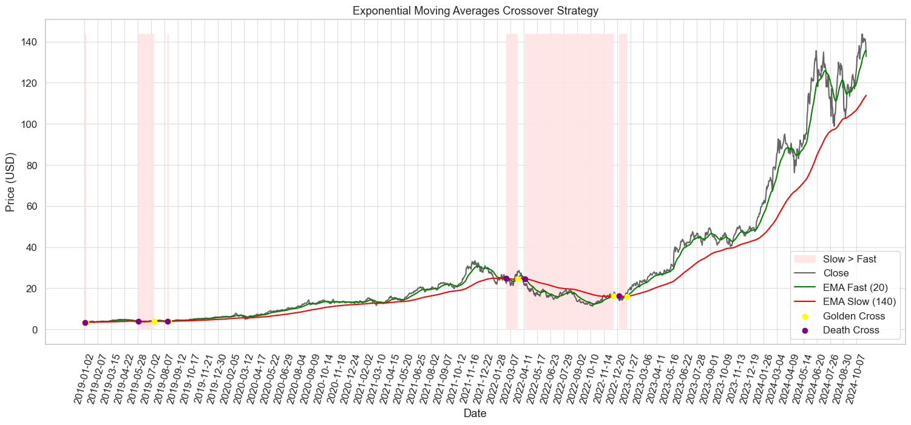
Crossover de Exponential Moving Average (EMA)
EMA fast | EMA slow | Cum Returns
50 | 200 | 33.18
50 | 150 | 36.39
50 | 140 | 39.19
50 | 130 | 34.91
40 | 140 | 32.65
20 | 140 | 23.09
Porque utilizar o EMA?
Como funciona o EMA e consequentemente a estratégia?
Signals
Crossover
Golden e Death crosses
Opportunity e Danger Zones
Valor dos dias (span)
Escolha dos parâmetros dos dias das duas linhas

Slide 19
Crossover de Exponential Moving Average (EMA)
EMA fast | EMA slow | Cum Returns
50 | 200 | 33.18
50 | 150 | 36.39
50 | 140 | 39.19
50 | 130 | 34.91
40 | 140 | 32.65
20 | 140 | 23.09

Slide 20
Reinforcement Learning
05
Q-Learning

Slide 21
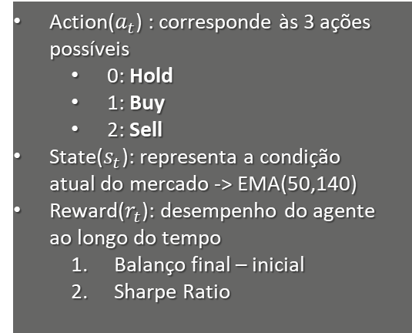
Q-Learning: Definição Environment
Action($a_{t}$) : corresponde às 3 ações possíveis
0: Hold
1: Buy
2: Sell
State($s_{t}$): representa a condição atual do mercado -> EMA(50,140)
Reward($r_{t}$): desempenho do agente ao longo do tempo
Balanço final – inicial
Sharpe Ratio
alpha = 0.1
gamma = 0.95
epsilon = 1.0
epsilon_decay = 0.995
min_epsilon = 0.01
initial_balance = 1000
transaction_fee = 0.001
episodes = 500
Baseline model
Métricas para backtesting:
Return on Investment (ROI)
Maximum Drawdown (MDD)
Value at Risk (VaR)
Evolução saldo e Maximum Drawdown (gráfico)
Tune Hiperparâmetros:
Grid Search
Random Search

Slide 22
Hiperparâmetros - Random Search
alpha_space = [0.1, 0.2, 0.5]
gamma_space = [0.9, 0.95, 0.99]
epsilon_space = [1.0, 0.7, 0.5]
epsilon_decay_space = [0.995, 0.99]
Tipos
Rewards
Reward com Final Balance (1)
alpha = 0.5
gamma = 0.95
epsilon = 1.0
epsilon_decay = 0.995
min_epsilon = 0.01
Reward com Sharpe Ratio (2)
alpha = 0.5
gamma = 0.95
epsilon = 0.5
epsilon_decay = 0.99

Slide 23
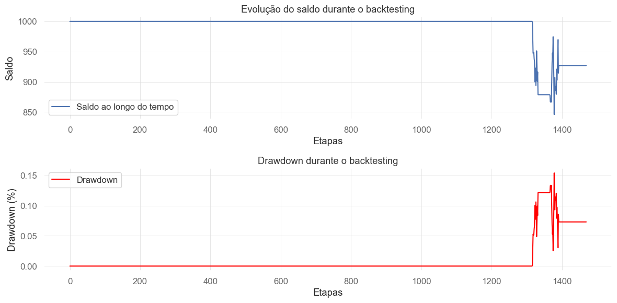
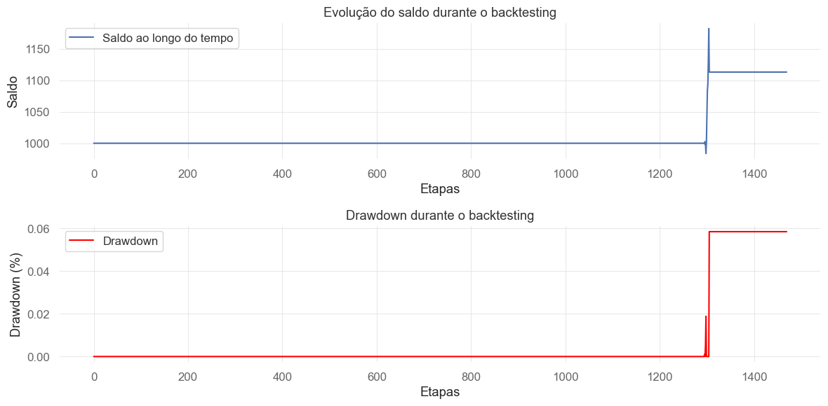
Backtesting (BaselineModel)
Model | Final Balance | ROI | MDD
Blm | $926.96 | -7.30% | -17.27%
Blm | $1113.08 | 11.31% | -6.21%
RS1 - FB | $1315.21 | 31.52% | -19.96%
RS1 - SR | $8273.28 | 727.33% | 44.91%
RS2 - FB | $2081.65 | 108.16% | -84.33%
RS2 - SR | $1279.15 | 27.91% | -25.42%

Slide 24
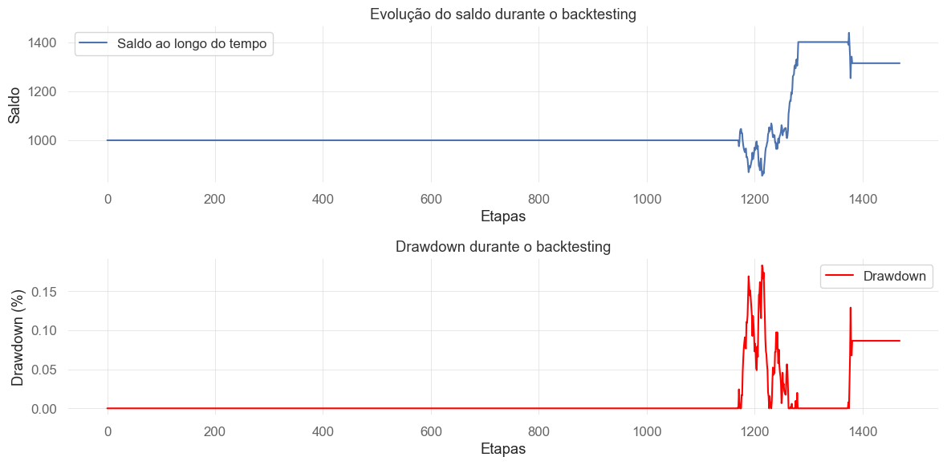
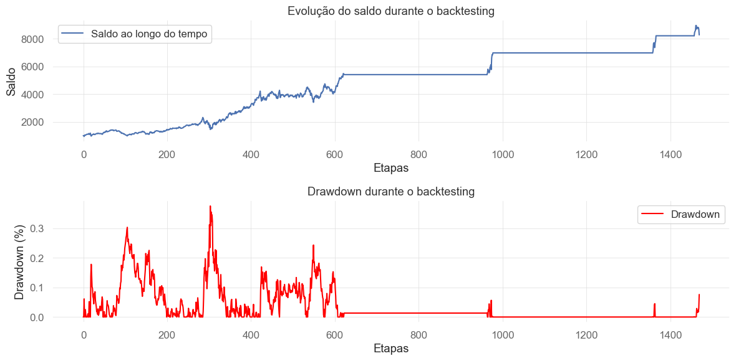
Backtesting (Random Search 1)
Model | Final Balance | ROI | MDD
Blm | $926.96 | -7.30% | -17.27%
Blm | $1113.08 | 11.31% | -6.21%
RS1 - FB | $1315.21 | 31.52% | -19.96%
RS1 - SR | $8273.28 | 727.33% | 44.91%
RS2 - FB | $2081.65 | 108.16% | -84.33%
RS2 - SR | $1279.15 | 27.91% | -25.42%

Slide 25
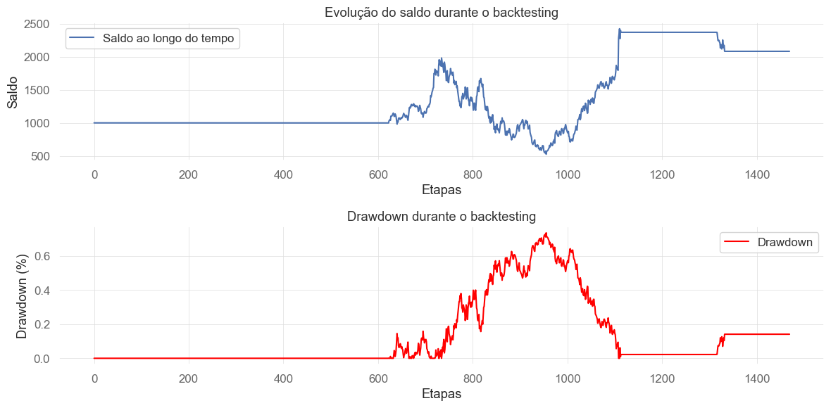
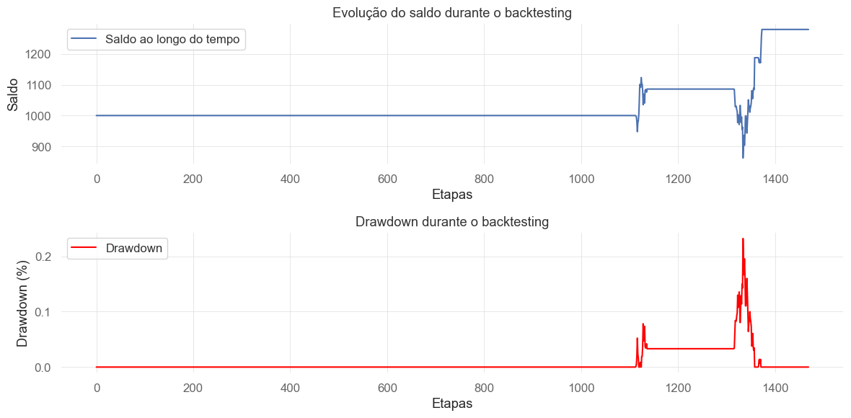
Backtesting (Random Search 2)
Model | Final Balance | ROI | MDD
Blm | $926.96 | -7.30% | -17.27%
Blm | $1113.08 | 11.31% | -6.21%
RS1 - FB | $1315.21 | 31.52% | -19.96%
RS1 - SR | $8273.28 | 727.33% | 44.91%
RS2 - FB | $2081.65 | 108.16% | -84.33%
RS2 - SR | $1279.15 | 27.91% | -25.42%

Slide 26
Conclusão
Embora os modelos desenvolvidos ao longo deste trabalho tenham apresentado lucros, é importante destacar que a NVIDIA é um caso especial, cuja previsibilidade facilitou a obtenção de resultados positivos.
Estes modelos não são suficientemente robustos para serem aplicados no mundo real com garantias de lucro
Os resultados dependeram, em parte, de "sorte".

Slide 27
Obrigado ☺
Please keep this slide for attribution

